Slide 1


  习近平新时代
  中国特色社会主义思想概论
  教学课件
全国高校思想政治理论课教学指导委员会 高等教育出版社 联合出品 I 全国高校“习近平新时代中国特色社会主义思想概论”教学创新中心（中国人民大学） 监制

Slide 2


第十六讲
全面从严治党

Slide 3

——习近平在庆祝中国共产党成立100周年大会上的讲话
(2021年7月1日)

Slide 4
一、为什么要全面从严治党
二、为什么十八大以来管党治党宽松软状况得到根本扭转
三、如何理解全面从严治党这场伟大自我革命

Slide 5



一、为什么要全面从严治党
—— 打铁必须自身硬

Slide 6
（一）从严治党是马克思主义政党的政治优势
（二）全面从严治党是实现民族复兴的根本保证
（三）全面从严治党是决定党兴衰成败的关键因素

Slide 7

（一）从严治党是马克思主义政党的政治优势
我们党是用革命理想和铁的纪律组织起来的马克思主义政党，组织严密、纪律严明是党的优良传统和政治优势，也是我们的力量所在。
——习近平在十八届中央政治局常委会第一百一十九次会议关于审议中国共产党
廉政准则、党纪处分条例修订稿时的讲话
（2015年10月8日）

Slide 8
从严治党是马克思主义政党建设的一贯要求
马克思在《国际工人协会共同章程》中提出，“每一支部应对接受的会员的品质纯洁负责” 。
这里需要有铁一般的纪律，铁一般的组织，否则，我们不仅支持不了两年多，甚至连两个月也支持不了。
——《列宁选集》第四卷，
人民出版社2012年版，第121页
必须对党员进行有关党的纪律的教育，既使一般党员能遵守纪律，又使一般党员能监督党的领袖人物也一起遵守纪律。
——《毛泽东选集》第二卷，
人民出版社1991年版，第528页
要聚精会神地抓党的建设，这个党该抓了，不抓不行了。
——《邓小平文选》第三卷，
人民出版社1993年版，第314页

Slide 9
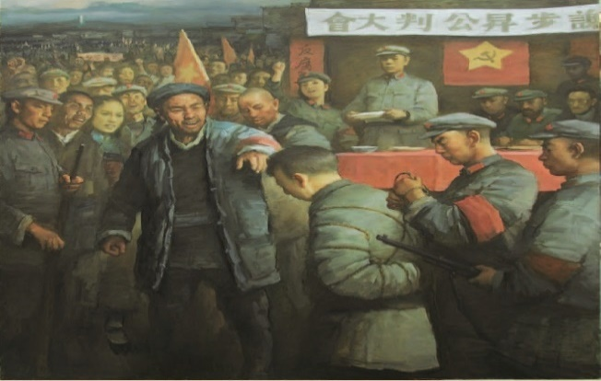
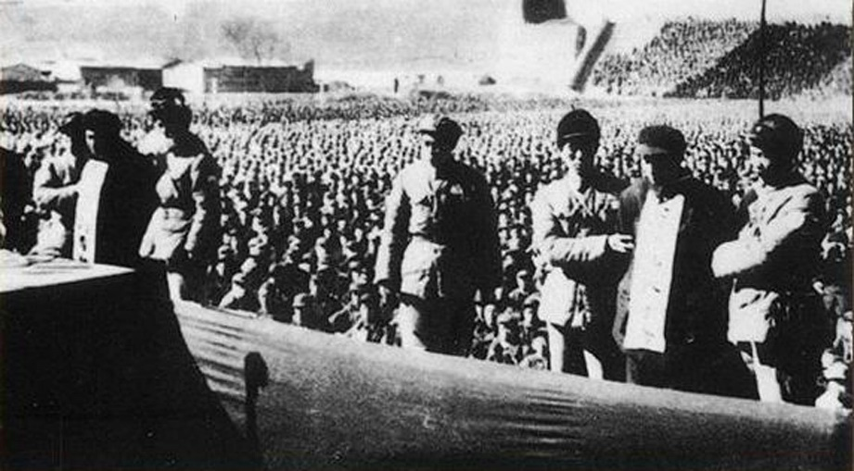
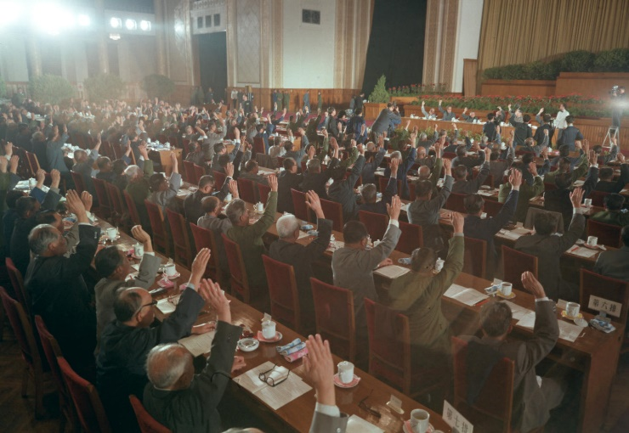
从严治党是中国共产党建设的优良传统
百年来，中国共产党始终把从严治党视为重中之重。新民主主义革命时期，红都瑞金打响了中国共产党惩治腐败分子的第一枪；社会主义革命和建设时期，针对刘青山、张子善等人的腐败行为，中国共产党坚持从严治党，坚决进行了处理；改革开放和社会主义现代化建设新时期，中共中央在1983年到1987年开展了全面整党工作。党始终坚持从严治党，保持了党的先进性和纯洁性。
1932年5月9日，中国共产党历史上第一个被枪决的腐败分子——谢步升被公审判决的场景
1952年2月10日，河北省人民政府召开公审贪污犯刘青山、张子善大会
1983年10月11—12日，中国共产党第十二届中央委员会第二次全体会议，一致通过了《中共中央关于整党的决定》

Slide 10
（二）全面从严治党是实现民族复兴的根本保证
坚持党的领导，坚持党要管党、全面从严治党，是进行具有许多新的历史特点的伟大斗争、推进中国特色社会主义伟大事业、实现民族复兴伟大梦想的根本保证，也是我们党紧跟时代前进步伐、始终保持先进性和纯洁性的必然要求。我们党团结带领人民进行革命、建设、改革的实践都证明，什么时候我们党自身坚强有力，什么时候党和人民事业就能无往而不胜。
——习近平在党的十九届一中全会上的讲话
（2017年10月25日）

Slide 11
毛泽东
邓小平
习近平
实现伟大梦想，必须建设伟大工程。
指导伟大的革命，要有伟大的党，要有许多最好的干部。
关键是我们共产党内部要搞好，不出事。
只要我们党把自身建设好、建设强，确保党始终同人民想在一起、干在一起，就一定能够引领承载着中国人民伟大梦想的航船破浪前进，胜利驶向光辉的彼岸。

Slide 12
把全面从严治党纳入“四个全面”战略布局
党的十八大以来，以习近平同志为核心的党中央将全面从严治党纳入“四个全面”战略布局，把严的标准、严的措施贯穿管党治党全过程和各方面，为实现中华民族伟大复兴提供坚强政治引领和政治保障。
2012年11月15日
十八届中共中央政治局常委首次亮相，习近平发出“打铁还需自身硬”的庄严承诺，提出“坚持党要管党、从严治党”。
2014年10月8日
习近平在党的群众路线教育实践活动总结大会上提出“全面推进从严治党”。
2014年12月
习近平在江苏调研时首次提出“全面从严治党”，这是我们党第一次提出“全面从严治党”，也是第一次把“全面从严治党”同全面建成小康社会、全面深化改革、全面推进依法治国并列提出。
2016年10月
党的十八届六中全会专题研究全面从严治党重大问题，充分展现了党中央坚定不移推进全面从严治党的决心和信心。
2017年10月24日
党的十九大通过了关于《中国共产党章程（修正案）》的决议，在总纲部分党的建设总体要求中将“全面从严治党”首次写入党章。

Slide 13
（三）全面从严治党是决定党兴衰成败的关键因素
新形势下，我们党的自身建设面临一系列新情况新问题新挑战，落实党要管党、从严治党的任务比以往任何时候都更为繁重、更为紧迫。我们必须以更大的决心和勇气抓好党的自身建设。
——习近平在党的十八届一中全会上的讲话
（2012年11月15日)

Slide 14
新形势下党面临“四大考验”“四种危险”
当前，党面临的执政环境是复杂的，影响党的先进性、弱化党的纯洁性的因素也是复杂的。在这种情况下，有没有强烈的自我革命精神，有没有自我净化的过硬特质，能不能坚持不懈同自身存在的问题和错误作斗争，就成为决定党兴衰成败的关键因素。
有效
四大考验
四种危险
长期执政考验
改革开放考验
精神懈怠危险
能力不足危险
市场经济考验
外部环境考验
脱离群众危险
消极腐败危险

Slide 15
党内出现管党不力、治党不严的问题
搞任人唯亲、排斥异己的有之
搞团团伙伙、拉帮结派的有之
搞匿名诬告、制造谣言的有之
七个有之
搞收买人心、拉动选票的有之
搞封官许愿、弹冠相庆的有之
搞自行其是、阳奉阴违的有之
搞尾大不掉、妄议中央的也有之

